Slide 1
ISKM55
Xpaths

Slide 2
Ukoly - feedback
V zasade bez problemu

Slide 3
Příště
Stahnete si Open refine

Slide 4
Plán hodiny
Xpaths
Pauza v podobě zajímavých projektů pracujících s textem
(Regulární výrazy? - No, zatim jsme to nikdy nestihli :D)

Slide 5
Xpaths

Slide 6
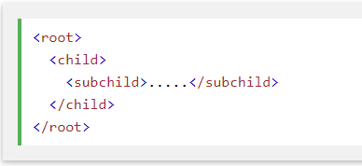
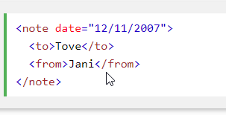
Z minulé hodiny - Struktura XML
Strukturou je strom elementů
Vždy musí obsahovat root element
Musí být řádně vnořeny
Elementy mezi sebou mají “vztahy”:
  Parent
  Child
  Sibling
Elementy mohou obsahovat
  Obsah
  Atributy
Notes:
Prolog - <?xml version="1.0" encoding="UTF-8"?>

Slide 7
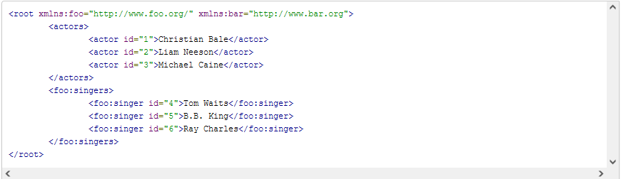
XPATH - XML Path Language
XPATH nám popíše cestu k elementu v dokumentu
Jakým způsobem bychom se dostali k node obsahujici Liam Neelsona

Slide 8
Základy XPATHu - selektory
Absolutní cesta (/) - použijete minimálně
  např. chceme všechny tituly, které prodáváme - /bookstore/book/title
Relativní cesta (//) - daleko častější
  //title
  //book/title - dvojí relativní cesta - není problém
Číslo elementu([x])
  Např. Harry Potter - //title[2]
Vlastnost elementu (@)
  Jaké prodáváme kategorie? - //book/@category
Jen elementy s určitou vlastností([@x=y])
  Co mohu koupit dětem? - //book[@category=”children”]

Slide 9
Základy XPATHu - funkce
Text v elementu
  //a/text()
Počet elementů
  count(//div[@class=nadpis’])
aj.

Slide 10
Základy XPATHu - Vyzkoušejme si
https://www.freeformatter.com/xpath-tester.html

Slide 11
XPATH - XML Path Language
Nainstalujte si do Chrome XPATH Helper
  https://chrome.google.com/webstore/detail/xpath-helper/hgimnogjllphhhkhlmebbmlgjoejdpjl
  Ctrl + Shift + X
Jak rychle zjistit počet oficiálních fotbalových klubů na světě?
  https://en.wikipedia.org/wiki/List_of_association_football_clubs -> UEFA
  “//tr/td[1]”
  Zkusme si hledání lepší cesty

Slide 12
Příklady - Zjištění “světovosti” českých autorů
Gsheets (funkce Importxml)
Získejme seznam českých spisovatelů
  https://cs.wikipedia.org/wiki/Seznam_%C4%8Desk%C3%BDch_spisovatel%C5%AF
  Pozor na více odkazů v řádku
Zjistěme, kdo je nejpřekládanější český autor
  https://cs.wikipedia.org/wiki/V%C3%A1clav_Havel
Nejvíce jazykových mutací na wiki
(pravděpodobně někteří budou pouze “loading” - omezení od Googlu)

Slide 13
//a[@class='interlanguage-link-target']
//div[@class='mw-parser-output']/ul/li/a[1]
count(//nav[@id='p-lang']//li/a)
04.10.23
seznam xpath = //div[@class='mw-parser-output']/ul/li/a[1]/@href
table = https://docs.google.com/spreadsheets/d/1aiK_5S615zBvw_WzKPu_mKrvVXZfIbfhvW68Fs2qM80/edit?usp=sharing
a bit problematic count of translations = count(//body/div[1]//div//ul/li/a)
//*[@id="p-lang-btn-label"]/span[2]

Slide 14
K čemu je to dobré?
Získávání dat z webu
S pomocí
  https://www.parsehub.com/
  Import.io
  aj. např. https://www.hongkiat.com/blog/web-scraping-tools
  Automation tools (Zapier, Microsoft Flow)
  Custom Script

Slide 15
Jak na XPATHy?
Česky
  https://www.interval.cz/clanky/zaklady-jazyka-xpath/
  http://www.kosek.cz/xml/xslt/xpath.html
  http://www.kosek.cz/xml/xslt/vyrazy.html
Anglicky
  https://www.w3schools.com/xml/xpath_intro.asp
Super kurz
  http://www.altova.com/training/xpath3/default.aspx
  http://www.altova.com/training/xpath3/default.aspx?s=chap_2.html#idelem16777228x1106

Slide 16
Textová data - příklady užití
Analýza obsahu
Analýza sentimentu
Record linkage
aj.
Zajímavé projekty
  http://lotrproject.com/statistics/books/
  https://www.facebook.com/notes/facebook-data-science/books-that-have-stayed-with-us/10152511240328859

Slide 17
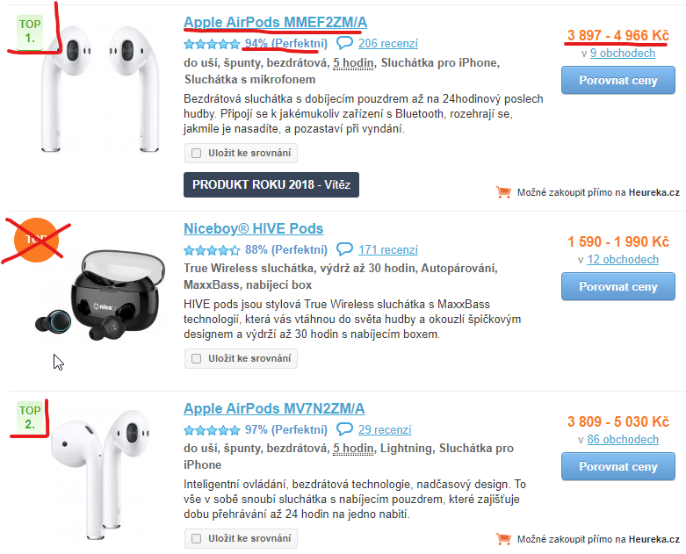
Úkol - první část
V Google sheets pomocí Xpath vytvořte dynamický seznam
  Top 48 fitness veci z heureky
    Název
    Cenové rozpětí
    Hodnocení
Pozor na reklamy a TOP
V úkolu nasdílejte i tabulku

Slide 18
Úkol - druhá část
Vyzkoušejte si jeden z nástrojů:
  https://demo.geneea.com/
    Nalezněte delší článek a vložte jej do toolu
    Myslíte, že byste tool někdy reálně využili?
    Napište něco, co vás zaujalo
  http://voyant-tools.org/
    Nahrajte do toolu delší dokument (5 stránek +)
    Myslíte, že byste tool někdy reálně využili?
    Napište něco, co vás zaujalo

Slide 19
Úkol - třetí část (doporucuji)
Projděte si https://regexone.com/
Bude potreba k nasledujici hodine s Pavlem

Slide 20
Zdroje - Xpaths
Česky
  https://www.interval.cz/clanky/zaklady-jazyka-xpath/
  http://www.kosek.cz/xml/xslt/xpath.html
  http://www.kosek.cz/xml/xslt/vyrazy.html
Anglicky
  https://www.w3schools.com/xml/xpath_intro.asp
Super kurz
  http://www.altova.com/training/xpath3/default.aspx
  http://www.altova.com/training/xpath3/default.aspx?s=chap_2.html#idelem16777228x1106

